Slide 1
Региональный проект «Успех каждого ребенка»

Slide 2
Задача из Указа Президента Российской Федерации от 7 мая 2018 г. № 204:
формирование эффективной системы выявления, поддержки и развития способностей и талантов у детей и молодежи, основанной на принципах справедливости, всеобщности и направленной на самоопределение и профессиональную ориентацию всех обучающихся

Slide 3
Цель и показатели проекта:
обеспечение к 2024 году для детей в возрасте от 5 до 18 лет доступных для каждого и качественных условий для воспитания гармонично развитой и социально ответственной личности путем увеличения охвата дополнительным образованием до 80 % от общего числа детей, обновления содержания и методов дополнительного образования детей, развития кадрового потенциала и модернизации инфраструктуры системы дополнительного образования детей.

Slide 4
Меры по увеличению охвата детей дополнительным образованием в Республике Саха (Якутия)
- создание новых высокооснащенных мест для реализации дополнительных общеобразовательных программ;
- подготовка высококвалифицированных кадров по направленностям;
- развитие сетевой формы реализации дополнительных общеобразовательных программ;
- развитие дистанционного образования;
- поддержка развития негосударственного сектора по реализации дополнительных общеобразовательных программ.

Slide 5
Внедрение муниципальной целевой модели развития системы дополнительного образования детей

Slide 6
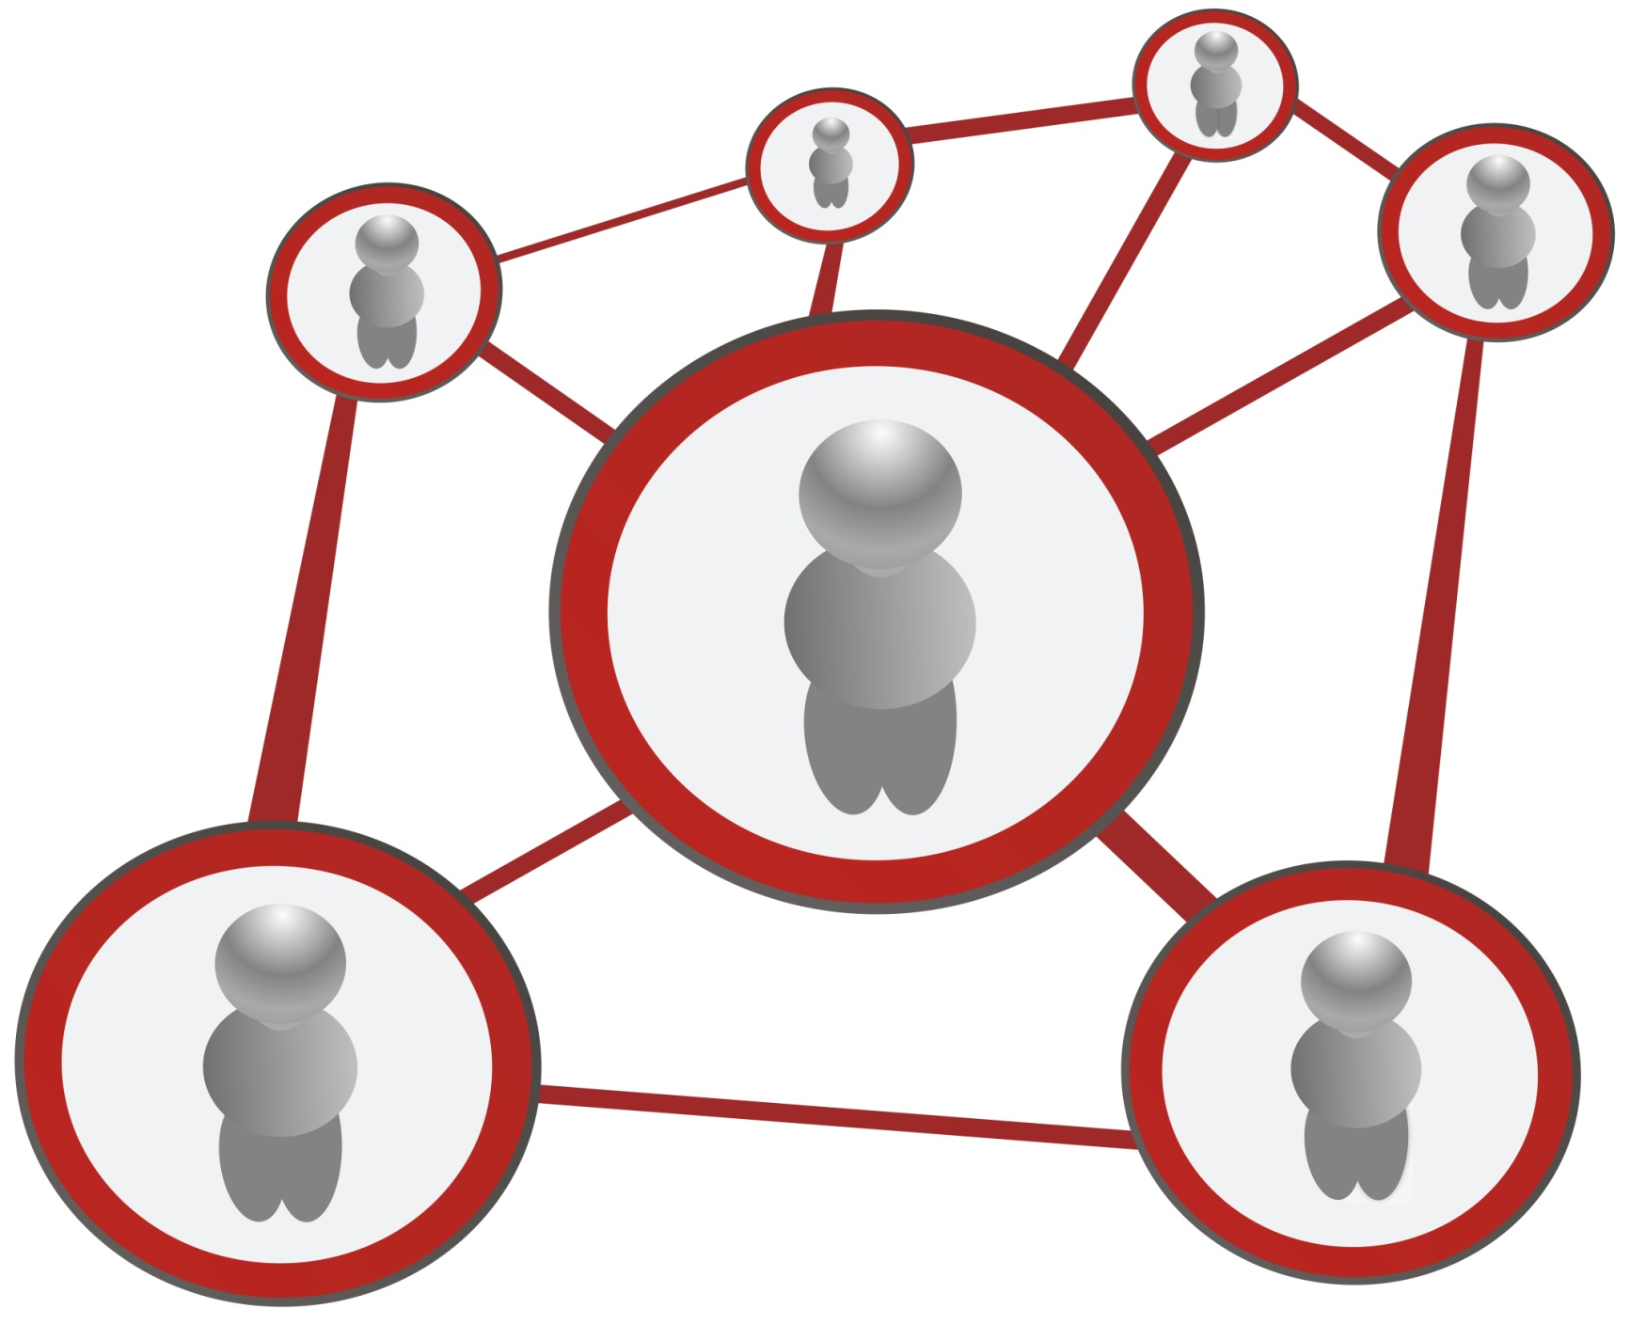
Создание муниципальных (опорных) центров в каждом муниципальном районе (городском округе)
2018 год
12
до 2021 год
36
2019 год
24
2020 год
36
Сфера спорта
Реальный сектор экономики
Негосударственный сектор образования
Сфера молодежной политики
Муниципальные (опорные) центры
охват детей
2018 год - 75%
Сфера образования и науки
Задача
2024 год – 80%
Сфера культуры

Slide 7
Плановые показатели охвата детей в возрасте от 5 до 18 лет, проживающих в Республике Саха (Якутия), охваченных дополнительным образованием (%)
Заполнение формы федерального статистического наблюдения №1-ДОП
«Сведения о дополнительном образовании и спортивной подготовке детей»
Форму № 1-ДОП предоставляют:
Юридические лица, осуществляющие образовательную деятельность по дополнительные общеобразовательным программам для детей на основании лицензии

Slide 8
Республика Саха (Якутия)
Реализация персонифицированного финансирования дополнительного образования детей в РС(Я)
в 2019-2024гг.
Персонифицированное финансирование внедряют муниципальные районы (городские округа) Республики Саха (Якутия) с численностью детей в возрасте от 5 до 18 лет не менее 12 тыс.чел.
Показатели на 2019-2024 годы:
№ п/п | Наименование показателя | Значение
1. | Число муниципальных образований Республики Саха (Якутия), реализующих персонифицированное финансирование дополнительного образования детей, ед. | 3
2. | Процент детей в возрасте от 5 до 18 лет, охваченных дополнительным образованием с использованием персонифицированного финансирования, от общего числа детей в возрасте от 5 до 18 лет, проживающих на территории муниципального образования Республики Саха (Якутия) | 10
3. | Число муниципальных образований Республики Саха (Якутия), ведущих персонифицированный учет услуг дополнительного образования детей, ед. | 36
8

Slide 9
Создание новых мест в образовательных организациях различных типов, уровня и ведомственной принадлежности для реализации дополнительных общеразвивающих программ всех направленностей в целях обеспечения 80% охвата детей дополнительным образованием

Slide 10
Создание детских технопарков, IT-центров прорывного развития цифровых технологий, лабораторий и мастерских

Slide 11
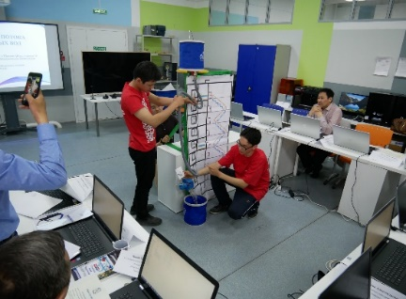
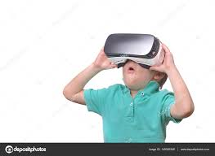
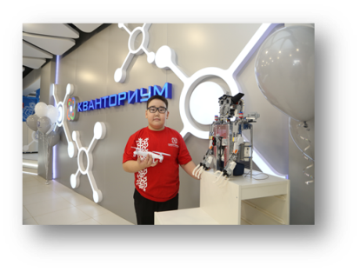
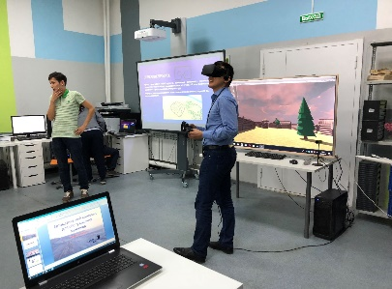
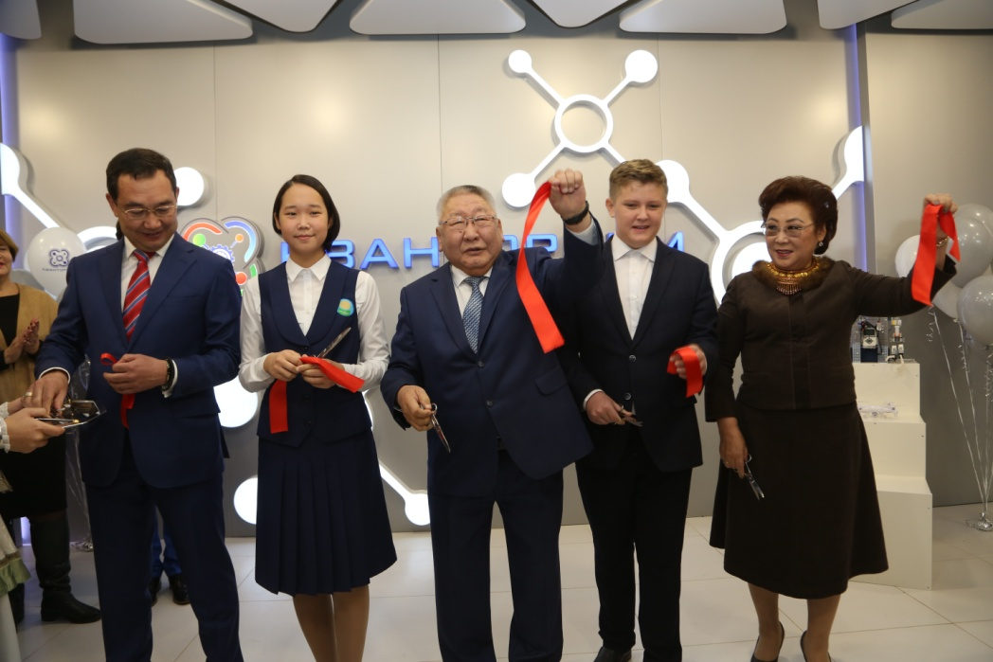
Детский технопарк «Кванториум» в Республике Саха (Якутия)
За 2017-2018 учебный год:
- 19 педагогов прошли обучение у федерального оператора сети детских технопарков «Кванториум»;
- 1070 обучающихся перешли нулевой уровень образовательной программы ДТ «Кванториум»;
- 238 участников республиканского/регионального уровня мероприятий (конкурсов, олимпиад и т.д.);
- 89 участников федерального/международного уровня мероприятий (конкурсов, олимпиад и т.д.);
- Подписаны 9 соглашений о сотрудничестве с организациями из реального сектора экономики
Итогом учебного года стало мероприятие, проведенное совместно с партнерами: «Защита проектов учащихся детского технопарка «Кванториум», где были разыграны гранты на реализацию разработок на общую сумму 215 тыс. руб. (из средств финансовой поддержки партнеров). Главный спонсор мероприятия АО «Сахаэнерго». Проекты детей были высоко оценены экспертами мероприятия, также федеральным оператором рекомендованы в представлении на Молодежной площадке «Инновационная экономика и технологическое предпринимательство на Дальнем Востоке» в рамках Восточного экономического форума 2018 в г. Владивосток.

Slide 12
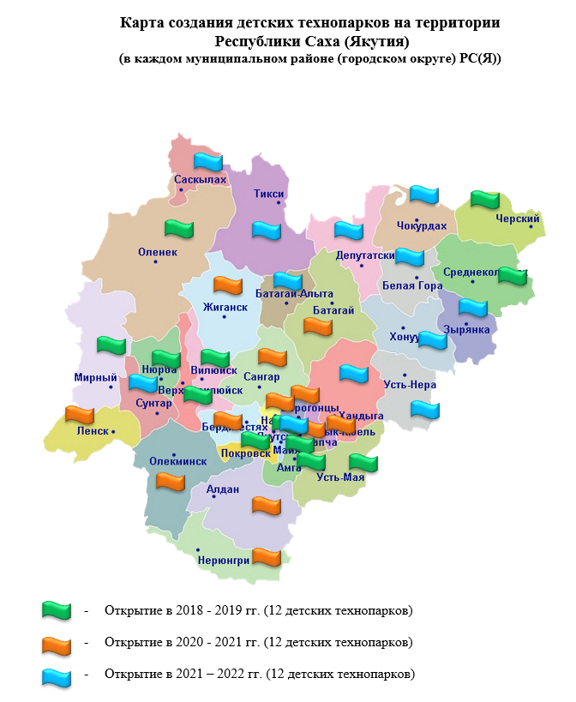
Развитие сети детских технопарков в Республике Саха (Якутия)
В соответствии с пунктом 2.13.14 Указа Главы Республики Саха (Якутия) от 22 ноября 2018 года № 190 «О стратегических направлениях развития образования в Республике Саха (Якутия)» будут созданы к 2024 году в каждом муниципальном районе и городском округе Республики Саха (Якутия) муниципальный детский технопарк.
Региональный координационный центр сети детских технопарков - ГАНОУ РС(Я) «Республиканский ресурсный центр «Юные якутяне» в соответствии с Распоряжением Главы Республики Саха (Якутия) от 10 августа 2016 года «О создании системы детских технопарков в Республике Саха (Якутия)»:
Подготовка специалистов/переподготовка специалистов
Методическое сопровождение

Slide 13
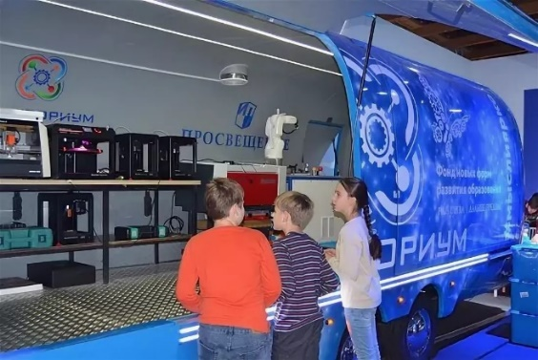
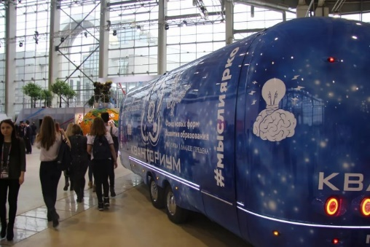
Создание мобильного технопарка в Республике Саха (Якутия)
Мобильный технопарк – это образовательное решение в виде передвижного комплекса.
Передвижной комплекс, позволяет жителям самых удалённых уголков республики прикоснуться к инженерно-техническим реалиям.
Цель: охватить как можно больше молодых умов и повысить престиж инженерных профессий.
Основная задача — создание условий обучения по инженерно-техническим направлениям для всех школьников республики, независимо от места проживания.
Направления:
1) VR/AR
виртуальную реальность;
2) Аэротехнологиии
современные авиационные технологии;
3) Геотехнологии
применение геоинформационных инструментов и данных;
4) IT
программирование и всемирные сети;
5) Робототехника
электроника, мехатроника и программирование;
6) Промышленный дизайн
применение лазерных технологий в различных областях науки и техники;
7) Хайтек
высокотехнологичная лаборатория прототипирования.
Запуск проекта: 2020 год

Slide 14
Создание условий для самоопределения и ранней профориентации всех обучающихся

Slide 15
Организация участия в открытых онлайн-уроках, реализуемых с учетом опыта цикла открытых уроков «Проектория», направленных на раннюю профориентацию не менее чем 20 % от
общего числа школьников

Slide 16
Участие детей в открытых онлайн-уроках, реализуемых с учетом опыта цикла открытых уроков «ПроеКТОриЯ», направленных на раннюю профориентацию (тыс.)
Алгоритм участия в «ПроеКТОриЯ»:
Проверить аудиторию на соответствие техническим требованиям
Зарегистрировать образовательную организацию на портале https://proektoria.online/
Войти в Личный кабинет
по промокоду активации

Slide 17
БИЛЕТ В БУДУЩЕЕ

Slide 18
Выбор профессии - одно из самых важных событий в жизни каждого человека.
Как не ошибиться и выбрать дело по душе? Как понять, какая специальность подходит ребенку больше всего и в какой профессии он может быть успешен?
Теперь эти вопросы будут решаться в масштабах всей страны

Slide 19
В рамках проекта "Билет в будущее" в РФ создается национальная система профориентации для учащихся 6-11 классов. Проект рассчитан на шесть лет и за это время в нем смогут принять участие около миллиона школьников. Учащиеся на практике попробуют самые разные профессии.
Региональным оператором проекта «Билет в будущее» в Республике Саха (Якутия) является Государственное автономное учреждение Республики Саха (Якутия) «Центр развития профессиональных компетенций»
Подрядчиками проекта являются ПОО, которые предоставляют площадки, сертифицированных наставников для прохождения очных профессиональных проб для участников проекта.
К профессиональным пробам допускаются ученики, прошедшие три этапа онлайн тестирования.

Slide 20
ЭТАПЫ ТЕСТИРОВАНИЯ
КАК ТЫ ВЫБИРАЕШЬ ПРОФЕССИЮ?
Развивающий опросник, определяющий готовность к выбору профессии
Этап проходит в школе
КАКОЙ ТЫ?
Диагностика важных для выбора профессии способностей и навыков (softskills)
Участник проходит тест самостоятельно
КАКИЕ СФЕРЫ ТЕБЕ ИНТЕРЕСНЫ И ЧТО ТЫ О НИХ ЗНАЕШЬ?
Диагностика осведомленности в различных перспективных направлениях (hardskills)
Участник проходит тест самостоятельно

Slide 21
ЭТАПЫ ТЕСТИРОВАНИЯ
После каждого этапа тестирования участники получают обратную связь и персональные рекомендации.
При условии прохождения не менее двух этапов тестирования выдаются советы по траектории дальнейшего развития и открывается доступ к профпробам в регионе участника

Slide 22
ЧТО ПОТРЕБУЕТСЯ:
КОМПЬЮТЕРНЫЙ КЛАСС
Отдельное рабочее место с доступом в интернет потребуется каждому частнику тестирования
УЧИТЕЛЬ
в классе должен быть человек, который сможет ответить на вопросы участников о проекте и платформе
ИНСТРУКЦИИ
Вы можете вывести информацию для всего класса через проектор или распечатать инструкции для каждого

Slide 23
ИНДИКАТОРЫ/показатели

Slide 28
БЛАГОДАРЮ ЗА ВНИМАНИЕ!

